Slide 1
Spotlight 3 Lesson 8a

Slide 2
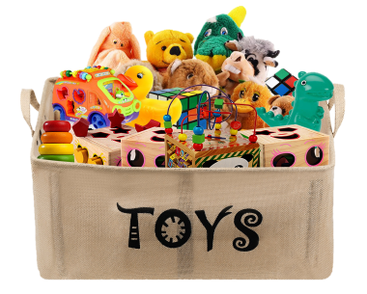
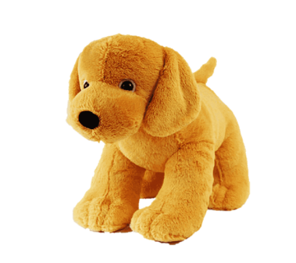
Oo
Rose, close your book
and go home.
Bob, put the dog and
the frog into the toy box.

Slide 3
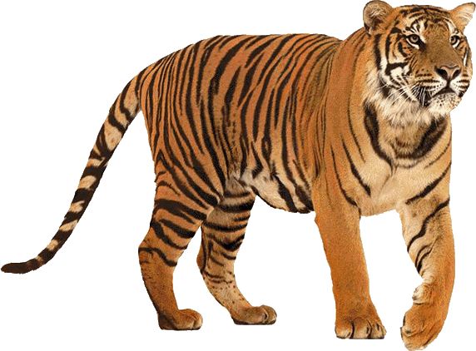
Whose tail is this?
It’s
tiger’s.

Slide 4
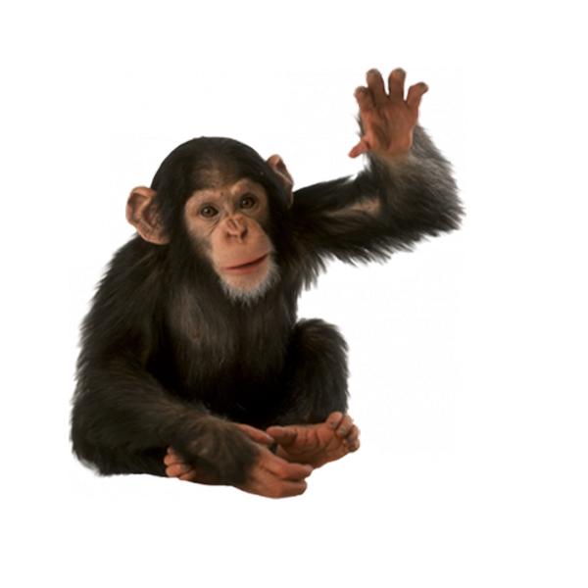
Whose hand is this?
It’s
monkey’s.

Slide 5
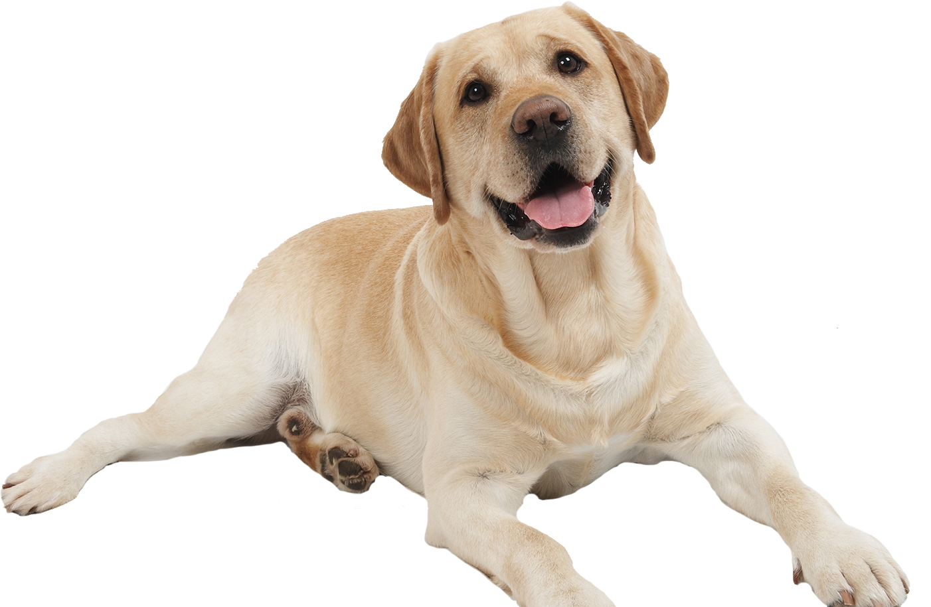
Whose leg is this?
It’s
dog’s.

Slide 6
Whose nose is this?
It’s
cat’s.

Slide 7
What computer games do you like?
Have you got a computer?
What is it?

Slide 8
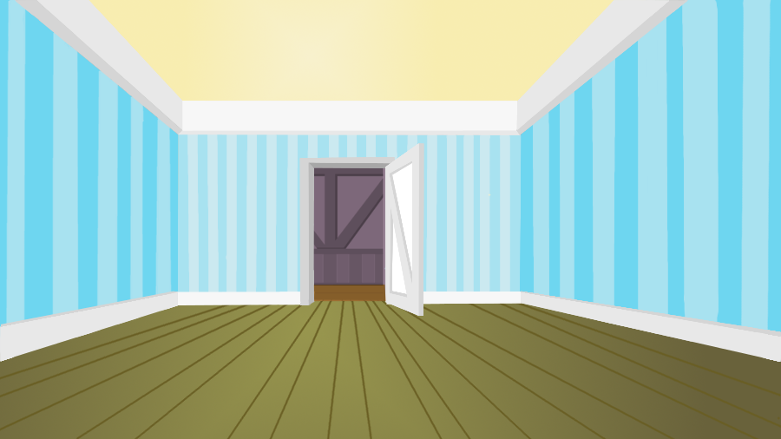
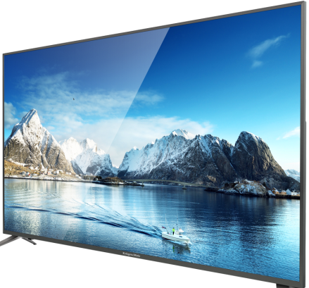
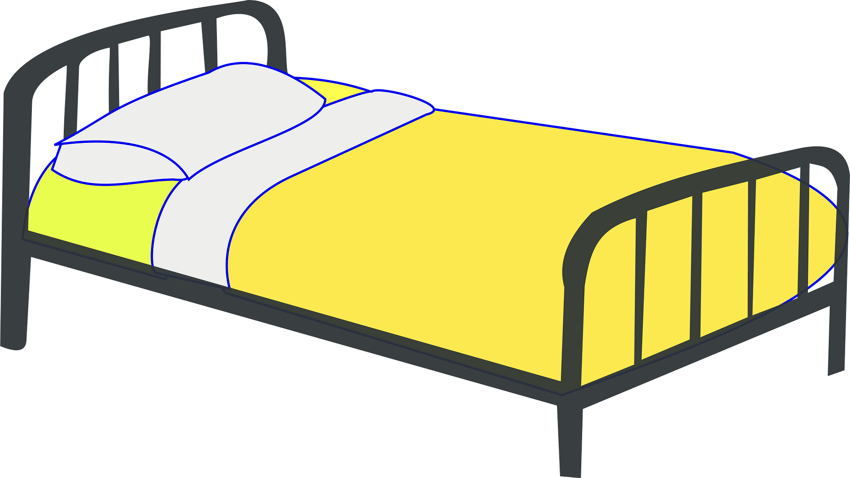
TV
armchair
computer
bed
lamp
radio
chair

Slide 9
What’s this? It’s a computer.
TV
armchair
computer
bed
lamp
radio
chair

Slide 10
What’s missing?
computer

Slide 11
What’s missing?
radio

Slide 12
What’s missing?
armchair

Slide 13
What’s missing?
chair

Slide 14
What’s missing?
bed

Slide 15
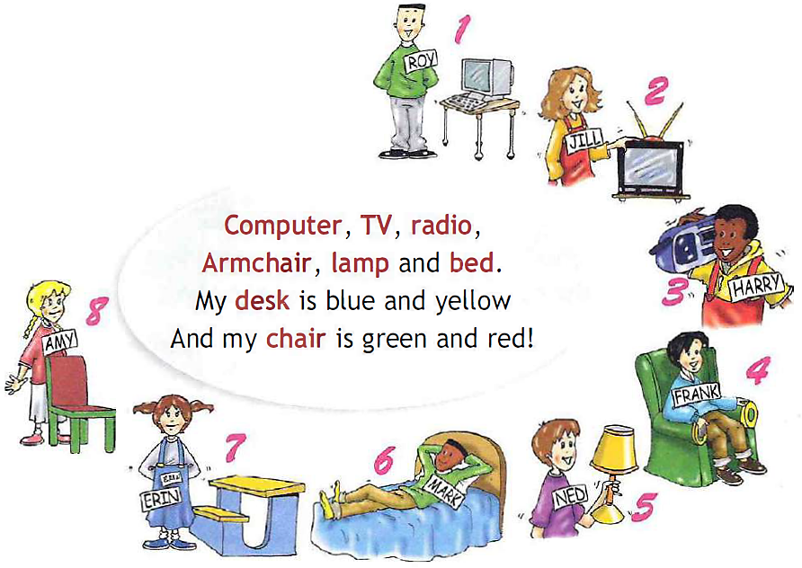
Listen and point. Then sing alone!

Slide 16
1
A: What’s this?
B: It’s a computer.
A: Whose is it?
B: It’s Roy’s.

Slide 17
2
A: What’s this?
B: It’s ______.
A: Whose is it?
B: It’s ______.
a TV
Jill’s

Slide 18
3
A: What’s this?
B: It’s ______.
A: Whose is it?
B: It’s ______.
a radio
Harry’s

Slide 19
4
A: What’s this?
B: It’s __________.
A: Whose is it?
B: It’s ______.
an armchair
Frank’s

Slide 20
5
A: What’s this?
B: It’s __________.
A: Whose is it?
B: It’s ______.
a lamp
Ned’s

Slide 21
6
A: What’s this?
B: It’s __________.
A: Whose is it?
B: It’s ______.
a bed
Mark’s

Slide 22
7
A: What’s this?
B: It’s __________.
A: Whose is it?
B: It’s ______.
a desk
Erin’s

Slide 23
8
A: What’s this?
B: It’s __________.
A: Whose is it?
B: It’s ______.
a chair
Amy’s

Slide 24
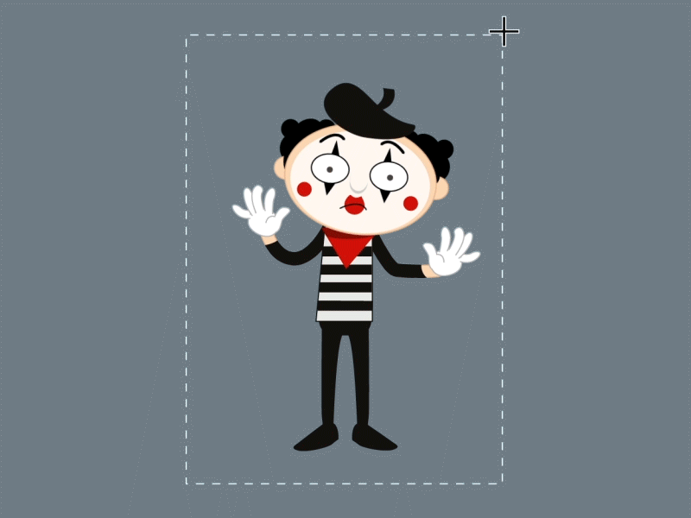
Let’s mime!

Slide 25
That is a pen.
This is a pen.

Slide 26
Those are pens.
These are pens.

Slide 27
That is a pen.
Those are pens.
This is a pen.
These are pens.

Slide 28
Make the sentences plural
This is a chair.
These are chairs.
This is a desk.
That is a doll.
That is a lamp. .

Slide 29
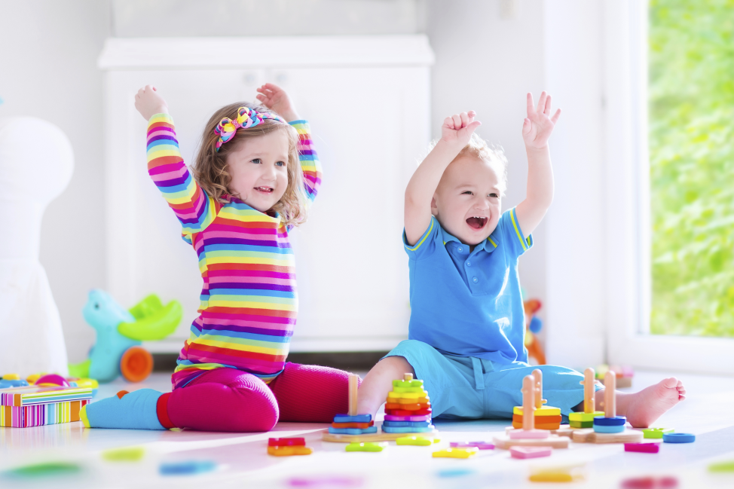
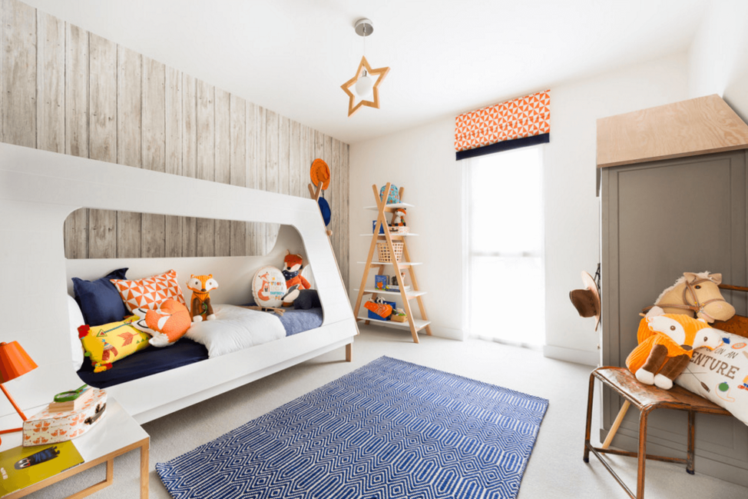
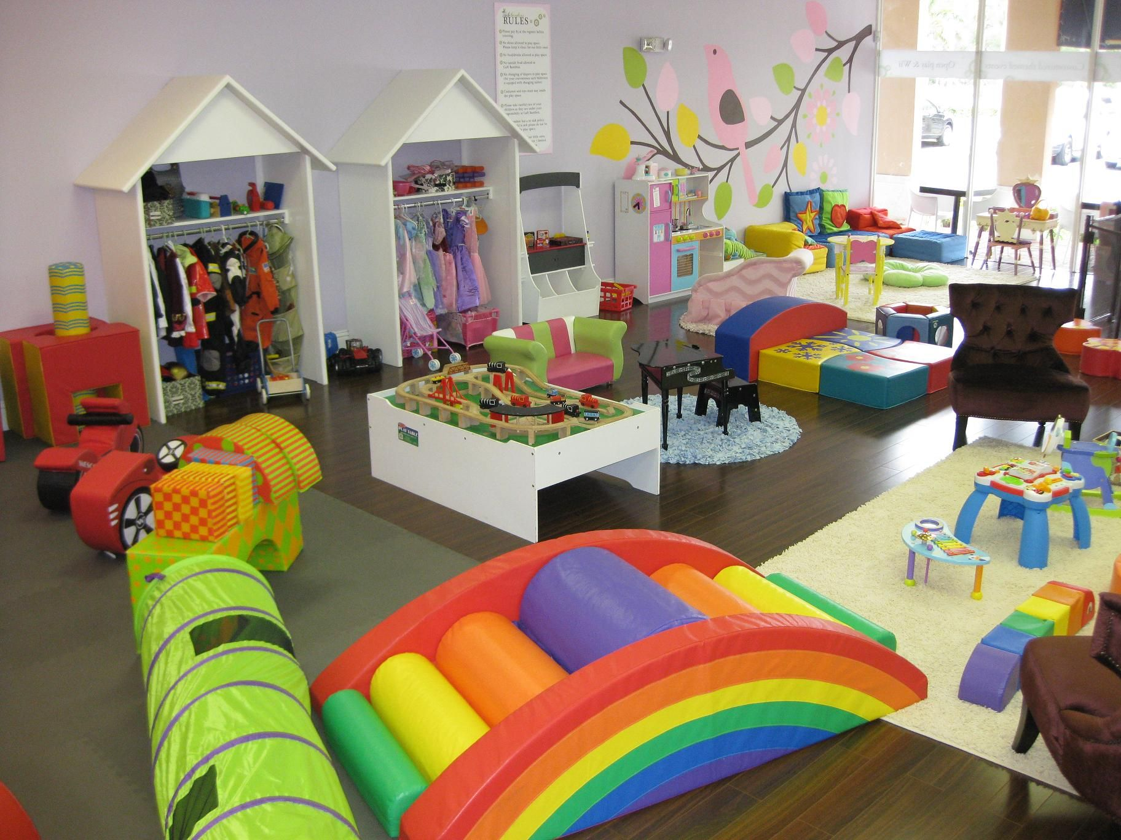
+
=
play
room
playroom

Slide 30
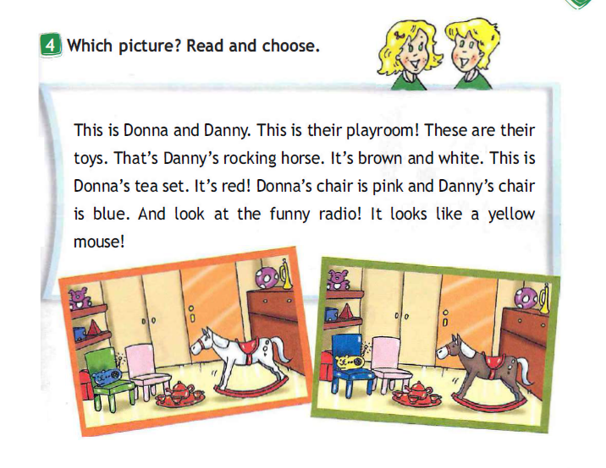

Slide 31
Read this text

Slide 33
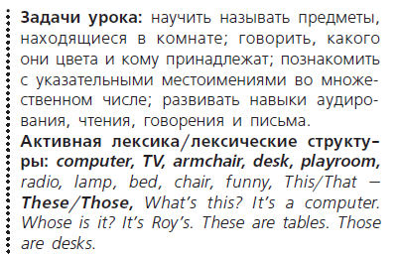
Слайд 1. Приветствие. Фонетическая разминка. Дети читают ранее изученные скороговорки.
Слайд 2-5. Речевая разминка. Дети угадывают животное, повторяют притяжательный падеж.
Слайд 6. Ввод в тему. Вопросно-ответная работа.
Слайд 7. Ввод новых слов.
Слайд 9- 13 Игра “What’s missing?”. Дети закрывают глаза, а затем угадывают какой предмет пропал.
Слайд 14. Дети слушают песню и указывают пальцем на предметы, которые они услышали.
Прослушать еще раз и спеть песню вместе.
Слайд 15-22. Дети читают образец. Задача: задать вопросы о предметах, изображенных на картинках, ответить на них. Если позволяет время, разделить детей на пары. Дети в парах читают и отвечают на вопросы. Учитель ходит между рядов и контролирует.
Слайд 23. Физкультминутка. Изобразить предметы движениями. Дети встают, учитель называет слова, а дети изображают их движениями.
Слайд 24-25. Введение грамматики. Дети смотрят примеры, учитель зачитывает.
Слайд 26. Дети выводят грамматическое правило сами, учитель наводит их на правильные выводы.
Слайд 27- 32. Сказать предложения во множественном числе.
Слайд 33-37 Физкультминутка. Прослушать песню. Затем поиграть в игру. Приглашать к доске ребят по одному, чтобы они были в роли ведущих. Остальные дети угадывают.
Слайд 38. Ввести слово playroom.
Слайд 39-40. Прочитать текст и выполнить задание.
Рефлексия. Can you use this\these\that\those? Can

